Slide 1
¿CÓMO EXPORTAR REFERENCIAS HACIA ENDNOTE DESDE EL REPOSITORIO DE TESIS DOCTORALES?

Slide 2
Seleccionar el tipo de tesis que necesita

Slide 3
Este ejemplo es con MATERIA: “Calidad de la atención en Salud”

Slide 4
Desplegar la ventana que se observa y escoger Reference Manager, clic en Exportar

Slide 5
Se visualizará una página como la siguiente en el navegador. Guardar la página en su PC desde el Menú Archivo/Guardar Como. Abrir carpeta de destino y doble clic en el archivo descargado, automáticamente se abre en EndNote.

Slide 6
¿CÓMO EXPORTAR REFERENCIAS HACIA ENDNOTE DESDE LILACS?

Slide 7
Realizar la Búsqueda Bibliográfica, clic en Enviar resultados
Puede seleccionar la referencia deseada

Slide 8
Seleccionar el Formato RIS (RIS Format) y clic en Enviar
Si quiere llevar todas las referencias a
EndNote y son más de 10 puede ir a rango de referencias

Slide 9
Guardar el archivo. La Descarga se puede abrir aquí.

Slide 10
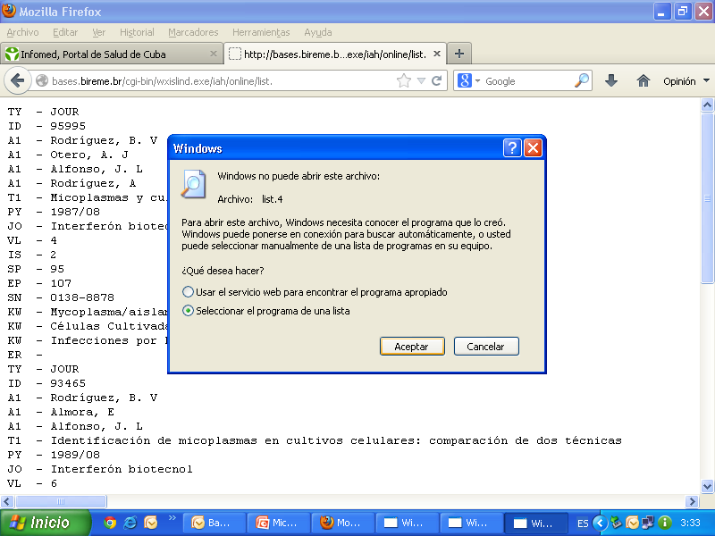
Clic en Descarga. Para seleccionar el programa apropiado y Aceptar.

Slide 11
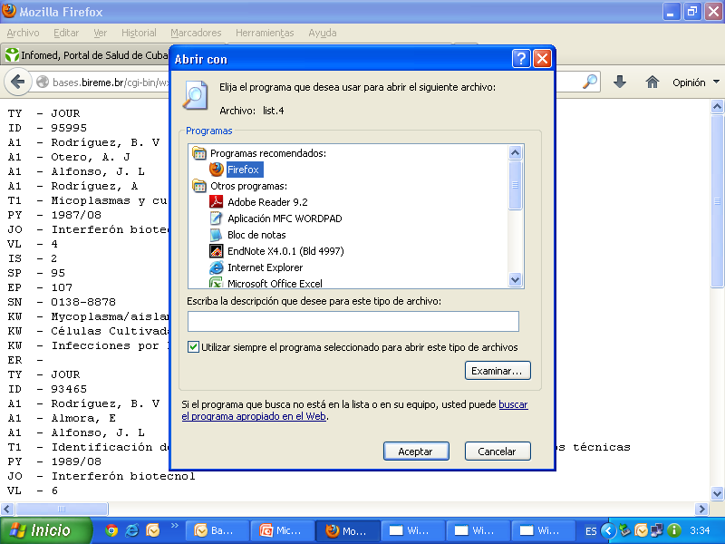
Seleccionar End Note. Aceptar.

Slide 12
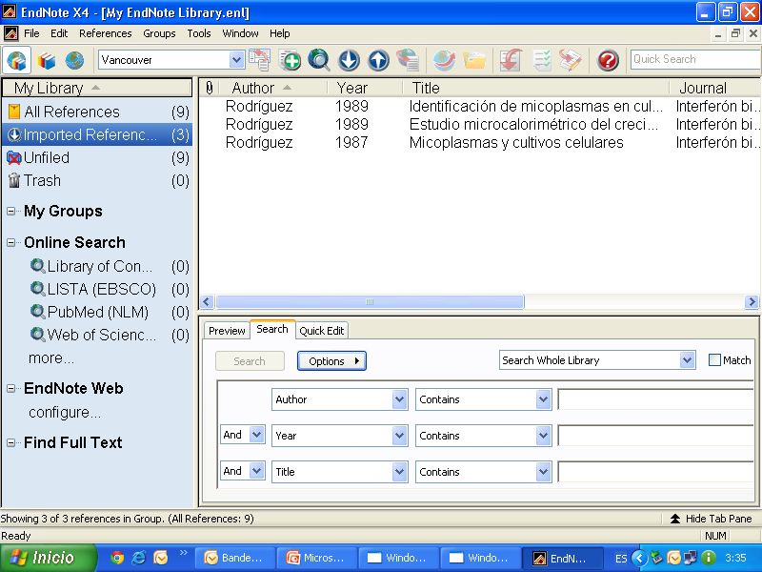
Se Exportaron las 3 Referencias encontradas al Gestor bibliográfico End Note.

